Slide 1

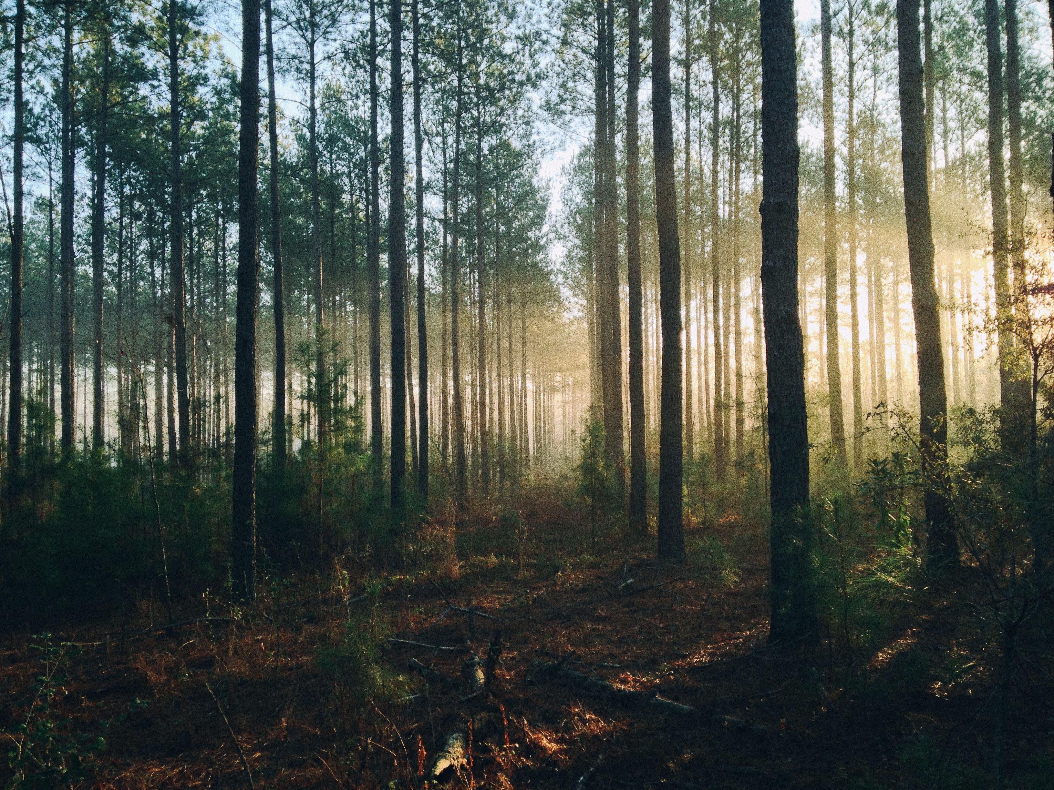
MAS 2021
Turma P2
Docente: Ilídio Castro Oliveira
RuralView Camping
Joaquim Rosa - 109089
José Gameiro - 108840
José Mendes - 107188
Maria Abrunhosa - 107658
Cenários suportados no novo sistema

Slide 2




índice
Prioridades do projeto
Principais funcionalidades
Possíveis funcionalidades a implementar no futuro
Organização da solução
Arquitetura geral
Integração com sistemas externos
Integração com sistemas preexistentes
Apresentação do protótipo
Fluxos de utilização
Requisitos “revelação”
Funcionais
Não-funcionais

Slide 3

Prioridades do projeto
Principais funcionalidades
Possíveis funcionalidades a implementar no futuro

Slide 4

Funcionalidades Estratégicas
Primeira funcionalidade
Reserva de espaço e pagamento
Segunda funcionalidade
Marcação de atividades
Terceira funcionalidade
Aluguer de equipamento
futuramente

Slide 5

Organização da solução
Arquitetura geral
Integração com sistemas externos
Integração com sistemas preexistentes

Slide 6
Arquitetura geral e integração de sistemas externos
Arquitetura Geral
Integração de sistemas externos
Website
HTML
Objetivos
Proporcionar uma boa experiência ao cliente
Ser claro e simples facilitando a navegação
CSS, bootstrap
JavaScript
Plataformas de pagamento
PayPal
MB Way
Análise de sites concorrentes da área
Integração de sistemas preexistentes

Slide 7

Apresentação do protótipo
https://pr.to/GJYZY6/

Slide 8

Requisitos “revelação”
Funcionais
Não-funcionais

Slide 9

Requisitos “revelação”
Pagamento
-É enviado um comprovativo aos clientes por email.
Informações da reserva
-Ficam registadas na área pessoas do utilizador.
-Os clientes não registados no website recebem-nas por email.
Transações de dinheiro
- Demoram menos de 1 minuto.
Reserva
-Dados transmitidos em tempo real.
Funcionais
Não-funcionais

Slide 10

Obrigado
RuralView Camping
Número telefónico: 235 165 973
E-mail: ruralviewcamping@ua.pt
Intagram: @RuralView Camping
Facebook: RuralView Camping

